Slide 2
Arquitectura de las aplicaciones web
Objetivos
Describir las características de las aplicaciones web.
Conocer la arquitectura de las aplicaciones web.
Realizar un seguimiento del protocolo HTTP.
Agenda
Apertura - Las aplicaciones web y su importancia (30 minutos)
Contenido: Arquitectura cliente-servidor (2 horas)
Contenido: Protocolo HTTP (15 minutos)
Práctica: Observando Requests (15 minutos)
Contenido: Comandos o Métodos HTTP (30 minutos)
Práctica: Observando Responses (15 minutos)
Contenido: Encabezados de respuesta (30 minutos)
Cierre (15 minutos)
Habilidad de comportamiento
Mentalidad
Trabajo en equipo
Persistencia

Slide 3
Apertura - Las aplicaciones web y su importancia (30 minutos)
1
Notes:
Resumen:
En esta sección se revisan las principales características de las aplicaciones web, las ventajas que se encuentran sobre otro tipo de aplicaciones y finalmente ejemplos de aplicaciones web. Con el objetivo de presentar al participante un marco sólido de introducción en el desarrollo de aplicaciones web.
Puntos Clave:
Aplicaciones web y sus características.
Ventajas de las aplicaciones web
Ejemplos de aplicaciones web.

Slide 4
Apertura
¿Qué son las aplicaciones web?
¿Qué ventajas encuentras en las aplicaciones web sobre otros tipos de aplicaciones?
¿Cuáles ejemplos de aplicaciones web conoces?
¿Qué son las ERP, SCM, CRM, KM, BI?
Notes:
Se requiere que los participantes reflexionen sobre las siguientes preguntas.
Una lluvia de ideas por pregunta es perfecta para este tema.

Slide 5
¿Qué son las aplicaciones web
Son aplicaciones que los usuarios pueden utilizar accediendo a un servidor web a través de Internet o de una intranet mediante un navegador.
Es una aplicación software compuesto por páginas web que se codifican en un lenguaje soportado por los navegadores web en la que se confía la ejecución al navegador.
Notes:
Preguntar a los estudiantes que piensan ellos que son las aplicaciones web.
Preguntarles que diferencia una aplicación web de una página web o un sitio web.
Recopilar por lo menos unas 5 definiciones.

Slide 6
¿Qué ventajas encuentras en las aplicaciones web sobre otros tipos de aplicaciones?
En equipos fijos.
No necesitan de una instalación en una PC.
Al momento de actualizar, no se requiere que vaya una persona equipo por equipo instalando las actualizaciones.
No hay saturación de la red privada cuando hay una actualización.
En equipos móviles.
No necesitan de una instalación en un dispositivo móvil.
No se requieren constantes actualizaciones en el dispositivo móvil. Lo anterior ahorra datos de red y no disminuye el performance en dispositivos móviles de gama media o baja.
Notes:
Pedir a los participantes que reflexionen sobre que otras ventajas encuentran en las aplicaciones web sobre otro tipo de aplicaciones.

Slide 7
¿Qué desventajas encuentras en las aplicaciones web sobre otros tipos de aplicaciones?
Ejercicio: Identifica por lo menos 5 desventajas.
Notes:
Preguntas de reflexión y respuestas ideales:
Si se accede a través de un dispositivo móvil entonces debe de ser forzosamente java capable.
Si no se diseñó una aplicación responsiva, entonces la vista fallará dependiendo del dispositivo utilizado para accede.
No se pueden realizar tareas asíncronas (primero local y luego mandar los cambios remotos)
Los datos viajan a través de las web. Cuestiones de seguridad.
Dependiente completamente de la velocidad de la conexión a internet.

Slide 8
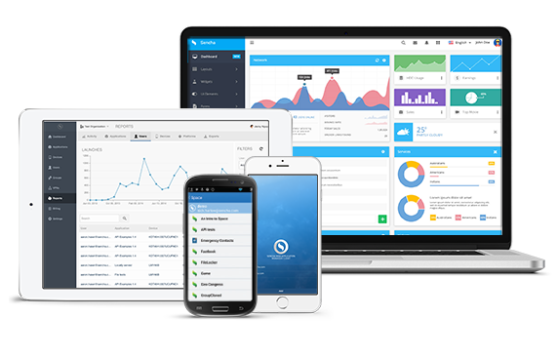
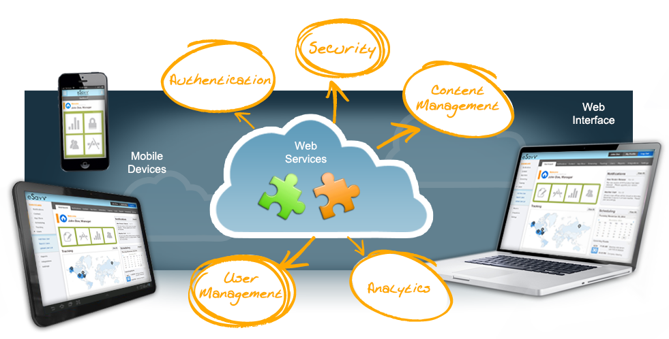
Tipos de aplicaciones web
Existen 2 tipos de aplicaciones Web:
Orientada a la presentación
Genera paginas web interactivas que contienen varios tipos de lenguaje de marca (HTML, XML, etc.) y contenido dinámico en respuesta a peticiones.
Orientada al servicio
Estas paginas implementan el punto final del servicio web.
Son los servicios Web
Las aplicaciones orientadas a la presentación frecuentemente son clientes de las aplicaciones web orientadas al servicio.
Notes:
Aplicaciones web presentan información.
Aplicaciones web orientadas al servicio solamente ofrecen acceso a sus distintos servicios a través de protocolos de comunicación.

Slide 9
Interacción de un cliente y un servidor
El cliente envía una petición HTTP al servidor web
Las tecnologías del servidor convierten la petición en un objeto que representa la petición
Esta petición es entregada a un componente Web, el cual puede interactuar con otros componentes para generar un contenido dinámico
El componente web puede generar un objeto que representa la respuesta
El servidor web convierte este objeto en una respuesta HTTP y es enviada a su cliente.
Notes:
Describir a los estudiantes el proceso que se sigue en cualquier comunicación con una aplicación web.

Slide 10
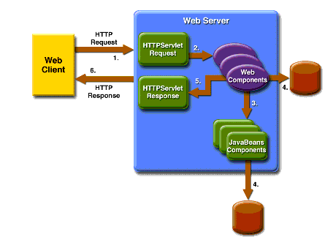
Interacción - Ejemplo
Notes:
Enlazar esta imagen con el proceso (cada uno de los pasos) de la diapositiva anterior.

Slide 11
¿Cuáles ejemplos de aplicaciones web conoces?
Ejercicio: Con base en la interacción del cliente y el servidor de la diapositiva anterior, identifica por lo menos 5 aplicaciones web.
Notes:
Respuestas ideales:
Facebook
Twitter
Blogs
Wikis
Casi todo sitio web que contenga un formulario
Existen aplicaciones como los webmails, wikis, weblogs, tiendas online… son ejemplos bien conocidos de aplicaciones web.
Una página Web puede contener elementos que permiten una comunicación activa entre el usuario y la información.
Por ejemplo rellenar y enviar formularios, participar en juegos diversos y acceder a gestores de base de datos de todo tipo.

Slide 12
¿Qué son las ERP, SCM, CRM, KM, BI?
Ejercicio: Investiga la definición de los acrónimos.
Notes:
Son aplicaciones del ámbito empresarial como ERPs, CMSs, CRMs, aplicaciones de gestión o E Business
En esta página se puede encontrar la información.
https://www.gestiopolis.com/tecnologias-informacion-e-business-erp-scm-crm-km-bi/

Slide 13
Contenido - Arquitectura cliente-servidor (2 horas)
2
Notes:
Resumen:
En esta sección se revisa la arquitectura Cliente-Servidor, los pasos involucrados en su comunicación y los diferentes lenguajes de programación encontrados en cada una de sus capas.
Puntos clave:
Arquitectura cliente-servidor
Comunicación
Capas
Lenguajes de programación

Slide 14
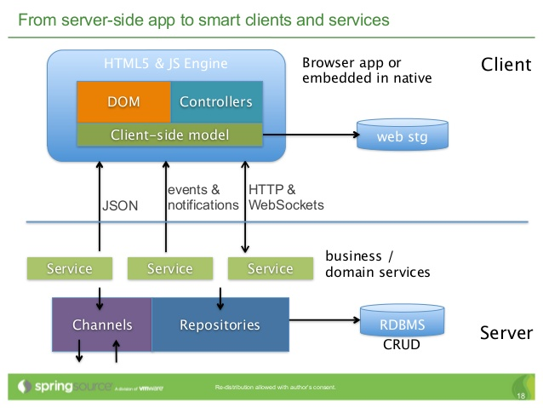
Arquitectura
Una Arquitectura define un conjunto de elementos, conectores, restricciones y un sistema de control que caracterizan a un sistema o a una familia de sistemas.
Notes:
Describir a los estudiantes el concepto de arquitectura

Slide 15
Separación Cliente-Servidor
La separación entre cliente y servidor es una separación de tipo lógico, donde el servidor no se ejecuta necesariamente sobre una sola máquina ni es necesariamente un sólo programa.
Los tipos específicos de servidores incluyen los servidores web, los servidores de archivo, los servidores del correo, etc.
Mientras que sus propósitos varían de unos servicios a otros, la arquitectura básica seguirá siendo la misma

Slide 16
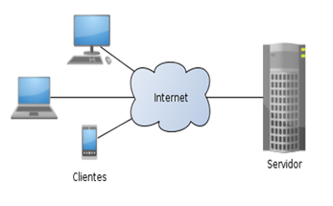
Separación Cliente-Servidor
Red de comunicaciones en la que todos los clientes están conectados a un servidor, en el que se centralizan los diversos recursos y aplicaciones con que se cuenta; y que los pone a disposición de los clientes cada vez que estos son solicitados.
Todas las gestiones que se realizan se concentran en el servidor. En él se disponen las peticiones provenientes de los clientes; los archivos que son de uso público y de uso restringido; los archivos de sólo lectura y los que pueden ser modificados, etc.

Slide 17
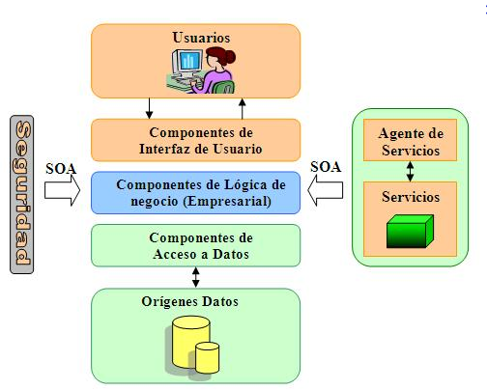
Arquitectura en 3 capas
Consiste en separar en el desarrollo de un producto todas las capas lógicas identificables.
Capa de datos
Capa de negocios
Capa de presentación
Lo ideal es que cada capa atienda a una responsabilidad concreta y lo más aislada posible.

Slide 18
¿Qué hace cada capa?
La capa de presentación: Es la que se visualiza el cliente y es con la que interactúa.
La interface web
Generación de interface web (página web)
La capa negocio: Esta incluye la lógica del negocio, en ella se hacen los procesos, es una capa intermedia entre presentación y datos y sirve como puente entre estas dos capas.
Reglas del negocios
Validaciones
Cálculos
Flujos y procesos
La capa de datos: Se encarga de administrar el registro de datos (almacenar y recuperar)
Base de datos
Tablas
Procedimientos almacenados
Componentes de datos

Slide 19
Internet en 3 capas
Al conectarnos a internet estamos navegando en 3 capas.
Al abrir un formulario web de inscripción (capa de presentación)
Después de enviar la información esta es verificada (capa de negocios).
Finalmente la información es grabada en una base de datos (capa de datos).

Slide 20
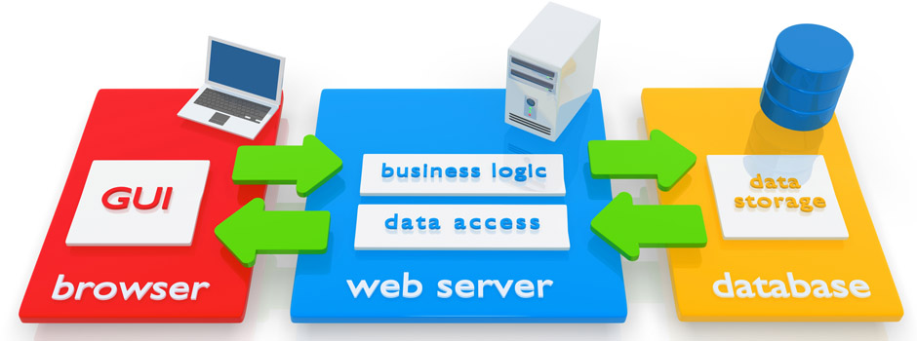
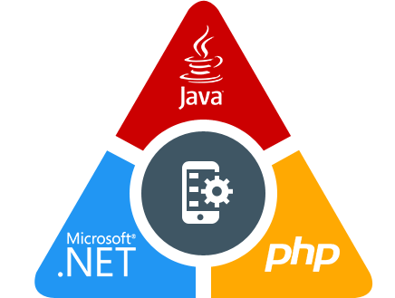
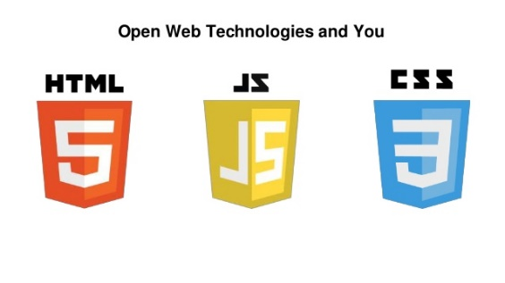

Tecnologías de Aplicaciones Web

Slide 21

Aplicaciones Web con Tecnología JEE

Slide 22
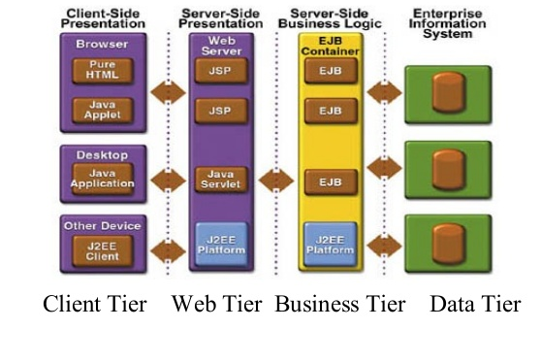
Aplicaciones Web con Tecnología JEE Arquitectura de Capas

Slide 23
Lenguajes del lado del cliente
Un lenguaje del lado cliente es totalmente independiente del servidor, lo cual permite que la página pueda ser albergada en cualquier sitio.
Para que la pagina se pueda ver bien es necesario tener instalados los plug-in adecuados.
El navegador es una especie de aplicación capaz de interpretar las órdenes recibidas en forma de código HTML fundamentalmente y convertirlas en las páginas que son el resultado de dicha orden.
Los lenguajes de lado cliente (entre los cuales no sólo se encuentra el HTML sino también el Java y el JavaScript los cuales son simplemente incluidos en el código HTML) son aquellos que pueden ser directamente "digeridos" por el navegador y no necesitan un pre tratamiento.

Slide 24
HTML
HTML indica al navegador dónde colocar cada texto, cada imagen o cada video y la forma que tendrán estos al ser colocados en la página.
Sirve para crear la estructura de la página
Este lenguaje consta de etiquetas que tienen esta forma <div> o <P>. Cada etiqueta significa una cosa.
CSS
CSS, es una tecnología que nos permite dar diseño a los componentes de una páginas web.

Slide 25
Javascript
Javascript es un lenguaje de programación utilizado para crear programas encargados de realizar acciones dentro del ámbito de una página web.
Se trata de un lenguaje de programación del lado del cliente, porque es el navegador el que soporta la carga de procesamiento.
Hsata hace poco su uso se basaba en la creación de efectos especiales en las páginas y la definición de interactividades con el usuario.
Ahora permite crear aplicaciones completas en el lado del cliente como las Aplicaciones de página única (SPA).

Slide 26
Lenguajes del lado del servidor
Un lenguaje del lado del servidor es aquel que se ejecuta en el servidor web, justo antes de que se envíe la página a través de Internet al cliente.
Los componentes que se ejecutan en el servidor pueden realizar accesos a bases de datos, conexiones en red, y otras tareas para crear la página final que verá el cliente.
Son aquellos lenguajes que son reconocidos, ejecutados e interpretados por el propio servidor y que se envían al cliente en un formato comprensible para él.

Slide 27
CGI (Common Gateway Interface)
Es el sistema más antiguo que existe para la programación de las páginas dinámicas de servidor.
Actualmente se encuentra un poco desfasado por la dificultad con la que se desarrollan los programas y la pesada carga que supone para el servidor que los ejecuta.
Los CGI se escriben habitualmente en el lenguaje Perl, C, C++ o Visual Basic.

Slide 28
Perl
Perl es un lenguaje de programación interpretado.
Esto quiere decir que el código de los scripts en Perl no se compila sino que cada vez que se quiere ejecutar se lee el código y se pone en marcha interpretando lo que hay escrito.

Slide 29
PHP
PHP es el acrónimo de Hipertext Preprocesor.
Es un lenguaje de programación del lado del servidor gratuito e independiente de plataforma, rápido, con una gran librería de funciones y mucha documentación.

Slide 30
ASP .Net
ASP (Active Server Pages) es la tecnología desarrollada por Microsoft para la creación de páginas dinámicas del servidor.
ASP se escribe en la misma página web, utilizando el lenguaje Visual Basic Script o Jscript (Javascript de Microsoft).

Slide 31
JSP y Servlets
Es una tecnología orientada a crear páginas web con programación en Java.
Con JSP se hacen aplicaciones web que se ejecutan en variados servidores web, de múltiples plataformas, ya que Java es en esencia un lenguaje multiplataforma. Por tanto, JSP se escriben con editores HTML/XML habituales.

Slide 32
En resumen – Tecnologías por capa
Presentación
HTML, CSS, JS
Flash, Applets
Negocio
Lenguajes de Componentes (Servlets, JSP, Java Beans, EJBs, c#, vb, c++, j#)
Componentes Locales
Componentes Web (Servicios web)
Comunicación entre componentes utilizando el SOAP y XML
Datos
ADO .NET
SQL SERVER 20000, Oracle, Postgres, Mysql
Procedimientos almacenados
Componentes (Java Beans, c#, vb, c++, j#)
XML
Notes:
Preguntas de reflexión:
¿Qué diferencias fundamentales se encuentran entre los lenguajes de presentación, negocio y datos?
¿Qué lenguajes de presentación conoces?
¿Qué lenguajes de negocio conoces?
¿Qué lenguajes de datos conoces?
Es importante conocer cada una de las tecnologías de las capas para ser capaz de trabajar en equipos multidisciplinarios (trabajo en equipo). Es una tarea complicada y dura, razón por la cual se necesita de persistencia para lograrlo.

Slide 33
Contenido – Protocolo HTTP (1 hora 45 minutos)
3
Notes:
Resumen:
En esta sección se examina el protocolo HTTP a detalle así como la interacción entre el cliente y el servidor y sus encabezados tanto de respuesta como de peticion. El objetivo de la presente lección es presentar al alumno la mecánica básica de comunicación en una aplicación web.
Puntos clave:
Arquitectura Cliente-Servidor
Protocolo de comunicación
Peticiones y respuestas.

Slide 34

HTTP: HyperText Transfer Protocol
Es un conjunto de reglas que rigen la transferencia de datos en una comunicación Web.
El protocolo más usado de Internet.
Su propósito:
Transferencia de archivos entre un cliente (el navegador) y un servidor web.
Se usa tanto para que el navegador pida una página a un servidor como para que este envíe la página solicitada al navegador.
Esta basado en el envío de comandos y respuestas de texto en formato ASCII.

Slide 35
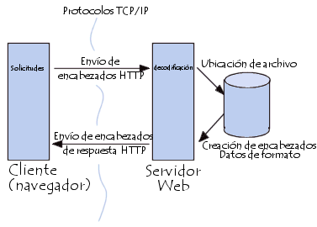
Comunicación Cliente-Servidor
Conexión: establecimiento de una conexión cliente-servidor. El puerto TCP/IP 80 es el más conocido.
Solicitud: envío del cliente de un mensaje de solicitud al servidor.
Respuesta: envío del servidor de una respuesta al cliente.
Cierre: fin de la conexión por parte del cliente y el servidor.

Slide 36
Solicitud HTTP – Request HTTP
Conjunto de líneas de texto que el cliente envía al servidor.
Línea de solicitud
3 elementos separados por un espacio
Protocolo: HTTP/1.0 o HTTP/1.1
Campos de encabezado
Líneas con información sobre la solicitud y el cliente (navegador, sistema operativo, etc.).
En cada línea:
Cuerpo de la solicitud
Permite envío de datos.
Separada por una línea en blanco de las precedentes.
comando dirección URL versión del protocolo
tipo de encabezado: valor del encabezado.

Slide 37
Esquema de Solicitud
Ejemplo:
MÉTODO VERSIÓN URL
ENCABEZADO: Valor
. . . ENCABEZADO: Valor
CUERPO DE LA SOLICITUD

Slide 38
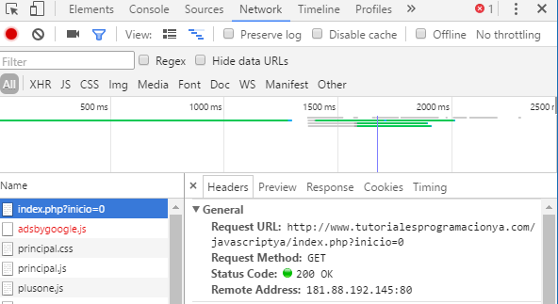
☞ Actividad/Práctica
Meta: Observar e identificar los datos de status de las peticiones.
Tiempo:15 minutos
Pasos
Accede a una página web.
Activa el panel de desarrollador de tu navegador (tecla F12).
Accede a la pestaña Network.
Observa los datos de status.
Haz clic sobre una de las peticiones.
Analiza las peticiones, respuesta y timing de la petición.
Notes:
Tiempo sugerido:
15 minutos
Materiales necesarios para la actividad/práctica:
Acceso a internet. Algún navegador de internet. Firefox y Chrome han resultado ser los más indicados para la presente práctica.
Preguntas de reflexión y respuestas ideales:
Dejar que los estudiantes visiten varios sitios de su interés y observen el contenido de la cabecera de estado en el apartado peticiones en cada conexión.
Conexión a las mentalidades y/o los comportamientos:
Trabajo en equipo y persistencia. Debido a que necesitan comparar sus resultados con compañeros y además buscar obtener un resultado de peticiones diferente accediendo a varios sitios no tan populares como Facebook.

Slide 39
⟲ Preguntas de Reflexión
¿Qué información observaste en las peticiones?
¿Qué información observaste en el timing?
¿Qué sitios web visitaste? ¿Cuál fue su contenido?
¿Qué otros códigos de cabeceras identificas en el valor timing?
¿Qué información adicional observaste en la pestaña de Network?
¿Comparaste con tus compañeros los resultados? ¿Qué salió diferente? (Trabajo en equipo)
¿Qué sitios web visitó tu compañero?

Slide 40
Comandos o métodos HTTP
Comando | Descripción
GET | Solicita el recurso ubicado en la URL especificada
HEAD | Solicita el encabezado del recurso ubicado en la URL especificada
POST | Envía datos al programa ubicado en la URL especificada
PUT | Envía datos a la URL especificada
DELETE | Borra el recurso ubicado en la URL especificada

Slide 41
Encabezados más comunes
Encabezado | Descripción
Accept | Tipo de contenido aceptado por el navegador (por ejemplo,texto/html). Consulte Tipos de MIME
Accept-Encoding | Codificación de datos que el navegador acepta
Authorization | Identificación del navegador en el servidor
Content-Encoding | Tipo de codificación para el cuerpo de la solicitud
Content-Type | Tipo de contenido del cuerpo de la solicitud (por ejemplo,texto/html). Consulte Tipos de MIME
Date | Fecha en que comienza la transferencia de datos
Forwarded | Utilizado por equipos intermediarios entre el navegador y el servidor
Referer | Dirección URL desde la cual se realizó la solicitud
User-Agent | Cadena con información sobre el cliente, por ejemplo, el nombre y la versión del navegador y el sistema operativo

Slide 42
Respuesta HTTP – Response HTTP
Conjunto de líneas que el servidor envía al cliente.
Línea de estado
3 elementos separados por un espacio.
Protocolo: HTTP/1.0 o HTTP/1.1
Campos de encabezado
Cuerpo de la respuesta
Permite envío de datos desde el servidor.
Separada por una línea en blanco de las precedentes.
versión del protocolo código de estado significado de código
tipo de encabezado: valor del encabezado.

Slide 43
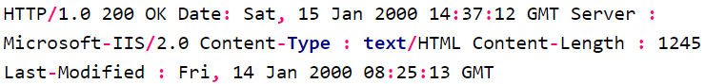
Esquema de Respuesta
Ejemplo:
VERSIÓN-HTTP CÓDIGO EXPLICACIÓN
ENCABEZADO: Valor
. . . ENCABEZADO: Valor
CUERPO DE LA RESPUESTA

Slide 44
☞ Actividad/Práctica
Meta: Observar e identificar los datos de status de las respuestas.
Tiempo:15 minutos
Pasos
Accede a una página web.
Activa el panel de desarrollador de tu navegador (tecla F12).
Accede a la pestaña Network.
Observa los datos de status.
Haz clic sobre una de las peticiones.
Analiza las respuestas.
Notes:
Tiempo sugerido:
15 minutos
Materiales necesarios para la actividad/práctica:
Acceso a internet. Algún navegador de internet. Firefox y Chrome han resultado ser los más indicados para la presente práctica.
Preguntas de reflexión y respuestas ideales:
Dejar que los estudiantes visiten varios sitios de su interés y observen el contenido de la cabecera de estado en el apartado respuestas en cada conexión.
Conexión a las mentalidades y/o los comportamientos:
Trabajo en equipo y persistencia. Debido a que necesitan comparar sus resultados con compañeros y además buscar obtener un resultado de respuestas diferente accediendo a varios sitios no tan populares como Facebook.

Slide 45
⟲ Preguntas de Reflexión
¿Qué información observaste en las peticiones?
¿Qué información observaste en las respuestas?
¿Qué sitios web visitaste? ¿Cuál fue su contenido?
¿Qué otros códigos de cabeceras identificas?
¿Qué información adicional observaste en la pestaña de Network?
¿Comparaste con tus compañeros los resultados? ¿Qué salió diferente? (Trabajo en equipo)
¿Qué sitios web visitó tu compañero?

Slide 46
Encabezados de respuesta
Nombre del encabezado | Descripción
Content-Encoding | Tipo de codificación para el cuerpo de la respuesta
Content-Language | Tipo de idioma en el cuerpo de la respuesta
Content-Length | Extensión del cuerpo de la respuesta
Content-Type | Tipo de contenido del cuerpo de la respuesta (por ejemplo,texto/html). Consulte Tipos de MIME
Date | Fecha en que comienza la transferencia de datos
Expires | Fecha límite de uso de los datos
Forwarded | Utilizado por equipos intermediarios entre el navegador y el servidor
Location | Redireccionamiento a una nueva dirección URL asociada con el documento
Server | Características del servidor que envió la respuesta

Slide 47
Códigos de Respuesta - Esquema
Código | Mensaje | Descripción
20x | Éxito | Estos códigos indican la correcta ejecución de la transacción
30x | Redirección | Estos códigos indican que el recurso ya no se encuentra en la ubicación especificada
40x | Error debido al cliente | Estos códigos indican que la solicitud es incorrecta
50x | Error debido al servidor | Estos códigos indican que existe un error interno en el servidor

Slide 48
Códigos de Respuesta más comunes
Código | Mensaje | Descripción
202 | ACCEPTED | La solicitud ha sido aceptada, pero el procedimiento que sigue no se ha llevado a cabo
204 | NO RESPONSE | El servidor ha recibido la solicitud, pero no hay información de respuesta
400 | BAD REQUEST | La sintaxis de la solicitud se encuentra formulada de manera errónea o es imposible de responder
401 | UNAUTHORIZED | Los parámetros del mensaje aportan las especificaciones de formularios de autorización que se admiten. El cliente debe reformular la solicitud con los datos de autorización correctos
403 | FORBIDDEN | El acceso al recurso simplemente se deniega
404 | NOT FOUND | Un clásico. El servidor no halló nada en la dirección especificada. Se ha abandonado sin dejar una dirección para redireccionar... :)
500 | INTERNAL ERROR | El servidor encontró una condición inesperada que le impide seguir con la solicitud (una de esas cosas que les suceden a los servidores...)

Slide 49
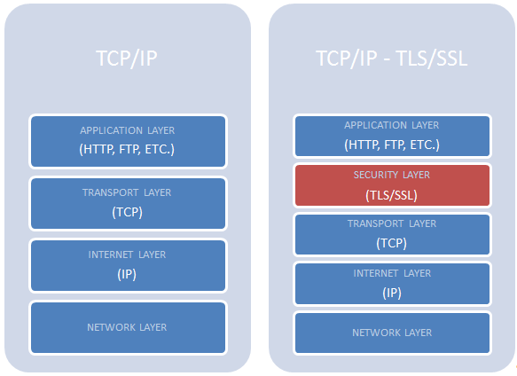
HTTPS: HyperText Transfer Protocol Secure
HTTP que viaja sobre SSL/TLS (Secure Sockets Layer/Transport Layer Security)

Slide 50
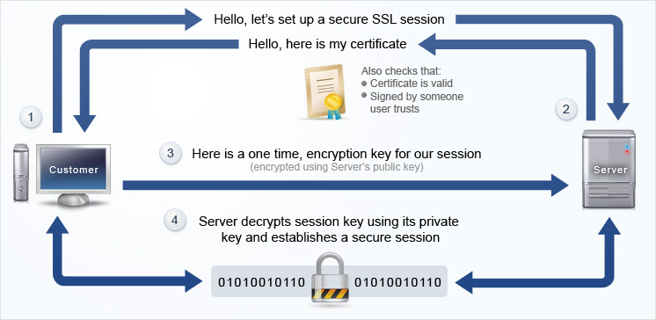
HTTPS - Proceso
Clave pública (para encriptar) y privada (para des-encriptar)
El certificado SSL: contienen clave pública y dominios en que se pueden usar.
Las CA(Certificate Authority) emiten SSL sobre dominio a su propietario

Slide 51
Cierre (15 minutos)
4
Notes:
Resumen de la sección:

Slide 52
⟲ Reflexión
Describe en un párrafo con tus propias palabras cómo se lleva a cabo la comunicación Cliente-Servidor.
Describe las capas involucradas en una comunicación Cliente-Servidor.
Describe cuales son las principales tecnologías de desarrollo Backend para aplicaciones Web

Slide 53
✔ Cierre
¿Qué observaste en las peticiones Request y Response HTTP?
¿Observaste algún código diferente al 200? ¿En que sitio web?
¿Por qué crees que es importante haber comprendido la literatura anterior? ¿En donde crees que la puedes aplicar?

